Slide 1

ФАЙЛЫ
Занятие №6

Slide 2
Проверка пройденного на занятии №5.4
Дайте определение матрице.
Как создать матрицу?
Как вывести читабельный вид матрицы?
Что такое исключения в питоне?
Приведите пример исключений.
Что используют для обработки исключений?
Расскажите про конструкцию try/except.
Что делает инструкция except без аргументов?
Что делает оператор finally?

Slide 3
Проверка домашнего задания
Задача №2
Ввод с клавиатуры. Если строка введённая с клавиатуры – это числа, то поделить первое на второе. Обработать ошибку деления на ноль. Если второе число 0, то программа запрашивает ввод чисел заново. Также если были введены буквы, то обработать исключение.

Slide 4
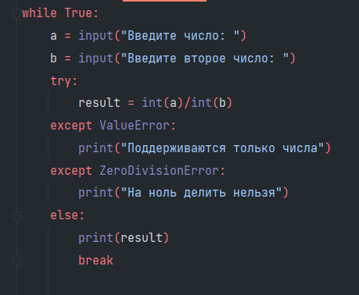

Slide 5
План занятия
Файлы Python.
Открытие файла.
Закрытие файла.
Чтение и запись файлов в Python.

Slide 6
Файлы Python
Файл — это всего лишь набор данных, сохраненный в виде последовательности битов на компьютере. Информация хранится в куче данных (структура данных) и имеет название «имя файла» (filename).
В Python существует два типа файлов:
Текстовые
Бинарные

Slide 7
Текстовые файлы
Это файлы с содержимым. В них хранятся последовательности символов, которые понимает человек. Блокнот и другие стандартные редакторы умеют читать и редактировать этот тип файлов.
Текст может храниться в двух форматах: (.txt) — простой текст и (.rtf) — «формат обогащенного текста».

Slide 8
Бинарные файлы
В бинарных файлах данные отображаются в закодированной форме (с использованием только нулей (0) и единиц (1) вместо простых символов). В большинстве случаев это просто последовательности битов.
Они хранятся в формате .bin.
Любую операцию с файлом можно разбить на три крупных этапа:
Открытие файла
Выполнение операции (запись, чтение)
Закрытие файла

Slide 9

Открытие файла
Метод open()
В Python есть встроенная функция open(). С ее помощью можно открыть любой файл на компьютере. Технически Python создает на его основе объект.
Синтаксис следующий:
Где,
file_name = имя открываемого файла
access_mode = режим открытия файла.
Он может быть: для чтения, записи и т. д. По умолчанию используется режим чтения (r), если другое не указано.

Slide 10
Полный список режимов открытия файла:
Режим | Описание
r | Только для чтения.
w | Только для записи. Создаст новый файл, если не найдет с указанным именем.
rb | Только для чтения (бинарный).
wb | Только для записи (бинарный). Создаст новый файл, если не найдет с указанным именем.
r+ | Для чтения и записи.
rb+ | Для чтения и записи (бинарный).
w+ | Для чтения и записи. Создаст новый файл для записи, если не найдет с указанным именем.
wb+ | Для чтения и записи (бинарный). Создаст новый файл для записи, если не найдет с указанным именем.
a | Откроет для добавления нового содержимого. Создаст новый файл для записи, если не найдет с указанным именем.
a+ | Откроет для добавления нового содержимого. Создаст новый файл для чтения записи, если не найдет с указанным именем.
ab | Откроет для добавления нового содержимого (бинарный). Создаст новый файл для записи, если не найдет с указанным именем.
ab+ | Откроет для добавления нового содержимого (бинарный). Создаст новый файл для чтения записи, если не найдет с указанным именем.

Slide 11
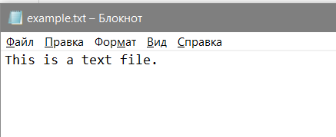
Пример
Создадим текстовый файл example.txt и сохраним его в рабочей директории.
Следующий код используется для его открытия.

Slide 12

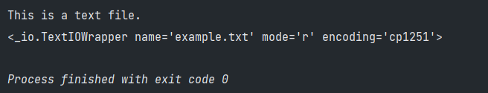
Пример
В этом примере f — переменная-указатель на файл example.txt.
Следующий код используется для вывода содержимого файла и информации о нем.
Стоит обратить внимание, что в Windows стандартной кодировкой является cp1252, а в Linux — utf-08.

Slide 13

Закрытие файла
Метод close()
После открытия файла в Python его нужно закрыть. Таким образом освобождаются ресурсы и убирается мусор. Python автоматически закрывает файл, когда объект присваивается другому файлу.
Существуют следующие способы:
Способ №1
Проще всего после открытия файла закрыть его, используя метод close().
После закрытия этот файл нельзя будет использовать до тех пор, пока заново его не открыть.

Slide 14
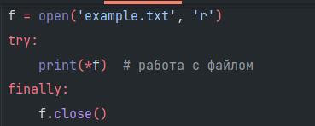
Закрытие файла
Способ №2
Также можно написать try/finally, которое гарантирует, что если после открытия файла операции с ним приводят к исключениям, он закроется автоматически.
Без него программа завершается некорректно.
Вот как сделать это исключение:
Файл нужно открыть до инструкции try, потому что если инструкция open сама по себе вызовет ошибку, то файл не будет открываться для последующего закрытия.

Slide 15

Закрытие файла
Способ №3
Инструкция with.
Еще один подход — использовать инструкцию with, которая упрощает обработку исключений с помощью инкапсуляции начальных операций, а также задач по закрытию и очистке.
В таком случае инструкция close не нужна, потому что with автоматически закроет файл.
Вот как это реализовать в коде.

Slide 16
Чтение файла
В Python файлы можно читать или записывать информацию в них с помощью соответствующих режимов.
Функция read()
Функция read() используется для чтения содержимого файла после открытия его в режиме чтения (r).
Синтаксис
file.read(size)
Где,
file = объект файла
size = количество символов, которые нужно прочитать. Если не указать, то файл прочитается целиком.

Slide 17
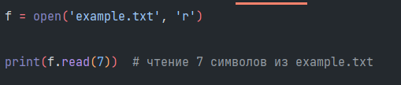
Чтение и запись файлов в Python
Пример
Интерпретатор прочитал 7 символов файла и если снова использовать функцию read(), то чтение начнется с 8-го символа.

Slide 18
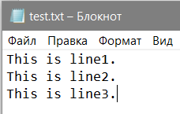
Чтение и запись файлов в Python
Функция readline()
Функция readline() используется для построчного чтения содержимого файла. Она используется для крупных файлов. С ее помощью можно получать доступ к любой строке в любой момент.
Пример
Создадим файл test.txt с нескольким строками:

Slide 19
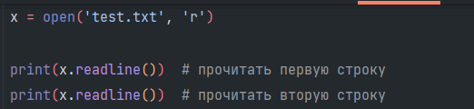

Чтение и запись файлов в Python
Посмотрим, как функция readline() работает в test.txt.

Slide 20
Чтение и запись файлов в Python
Функция write()
Функция write() используется для записи в файлы Python, открытые в режиме записи.
Если пытаться открыть файл, которого не существует, в этом режиме, тогда будет создан новый.
Синтаксис
file.write(string)

Slide 21
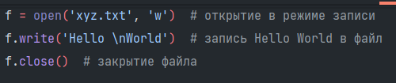
Чтение и запись файлов в Python
Пример
Предположим, файла xyz.txt не существует. Он будет создан при попытке открыть его в режиме чтения.

Slide 22
Переименование файлов в Python
Функция rename()
Функция rename() используется для переименовывания файлов в Python. Для ее использования сперва нужно импортировать модуль os.
Синтаксис следующий.
import os
os.rename(src,dest)
Где,
src = файл, который нужно переименовать
dest = новое имя файла

Slide 23
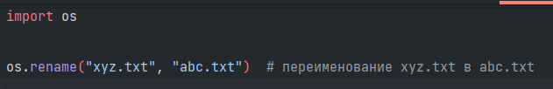
Переименование файлов в Python
Пример

Slide 24
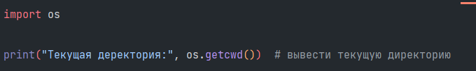
Вывод текущей директории
Для получения текущего рабочего каталога используется os.getcwd():
os.getcwd() возвращает строку в Юникоде, представляющую текущий рабочий каталог.

Slide 25
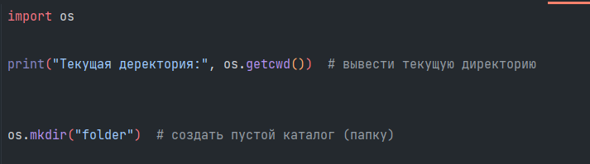
Создание папки
Для создания папки/каталога в любой операционной системе нужна следующая команда:
После ее выполнения в текущем рабочем каталоге тут же появится новая папка с названием «folder».
Если запустить ее еще раз, будет вызвана ошибка FileExistsError, потому что такая папка уже есть. Для решения проблемы нужно запускать команду только в том случае, если каталога с таким же именем нет.

Slide 26
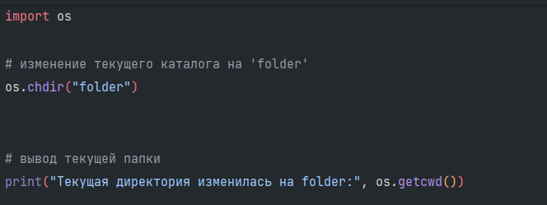
Изменение директории
Менять директории довольно просто. Проделаем это с только что созданным:

Slide 27
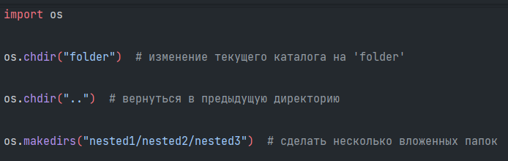
Создание вложенных папок
Предположим, вы хотите создать не только одну папку, но и несколько вложенных:
Это создаст три папки рекурсивно.

Slide 28
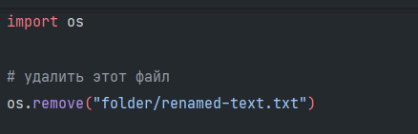
Удаление файлов
Удалим созданный файл:

Slide 29
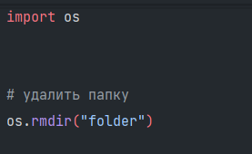
Удаление директорий
С помощью функции os.rmdir() можно удалить указанную папку:

Slide 30
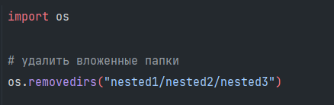
Удаление каталогов
Для удаления каталогов рекурсивно необходимо использовать os.removedirs():
Это удалит только пустые каталоги.

Slide 31
Задание №1
В файле, в одну строку записаны слова и числа через пробел или _ найти сумму всех чисел.

Slide 32
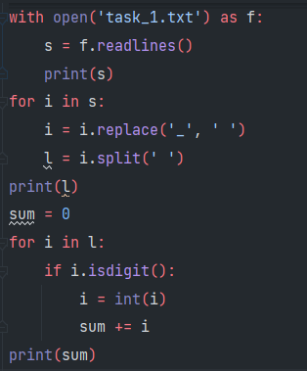
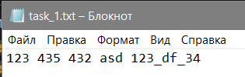
Решение

Slide 33
Задание №2
Файл содержит числа и буквы. Каждый записан в отдельной строке. Нужно считать содержимое в список так, чтобы сначала шли числа по возрастанию, а потом слова по возрастанию их длины.

Slide 34
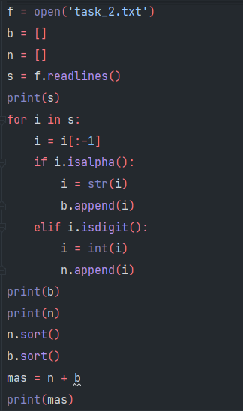
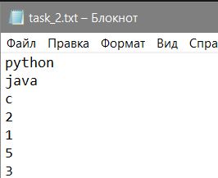
Решение

Slide 35
Задание №3
Создать текстовый файл, записать в него построчно данные, которые вводит пользователь. Окончанием ввода пусть служит пустая строка.

Slide 36
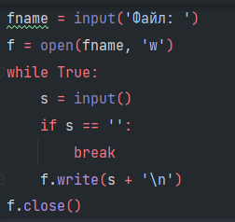
Решение

Slide 37
Задание №4
В текстовом файле посчитать количество строк, а также для каждой отдельной строки определить количество в ней символов.

Slide 38
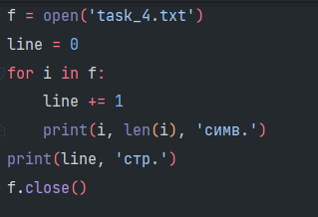
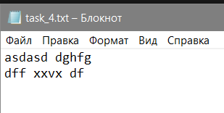
Решение

Slide 39
Домашнее задание
Есть массив состоящий из слов и чисел, нужно записать в файл сначала
слова в порядке их длины, а после слов цифры в порядке возрастания.

